Slide 1

Särskilt värdefulla data
Workshop med berörda aktörer 190822
Notes:
Välkomna,

Slide 2
Definiera särskilt värdefulla datamängder enligt artikel 13
Identifiera vilka datamängder som kan komma i fråga att tillgängliggöra som värdefulla datamängder utifrån de förslag till datamängder som anges i artikel 13
Identifiera vilka aktörer som kan omfattas av kravet på tillgängliggörande av de värdefulla datamängderna
Analysera budgetära konsekvenser på kort och lång sikt
för staten som helhet
för de enskilt berörda statliga myndigheterna och
för kommunsektorn Ge förslag på finansieringslösningar
Analysera samhällsnyttorna på kort och lång sikt
Vidare ska en analys genomföras av de samhällsekonomiska nyttorna
som tillgängliggörandet av de värdefulla datamängderna väntas ge.
Notes:
Uppdragets innehåll

Slide 3
Grova deadlines
Metodik: mitten av september
Förslag på lista: mitten av oktober
Samhällsekonomisk nyttovärdering: mitten av november
Beräkningar: slutet av november
Förslag på finansieringslösningar: mitten av december
Samråd med ESV: mitten av december
Färdig rapport: slutet av december

Slide 4
Angränsande uppdrag, Projekt och utredningar
EU-kommissionen upphandlar en utredning om effekter av särskilt värdefulla data
Statlig utredning kring implementering av PSI-direktivet
Regeringsuppdrag kring öppna data och datadriven innovation
DIGG
Budgetära konsekvenser av att tillgängliggöra särskilt värdefulla data avgiftsfritt
Lantmäteriet
Vetenskapsrådet ska samordna det nationella arbetet med att införa öppen tillgång till forskningsdata
Vinnova-projekt kring tillgängliggörande av öppna data
Data som strategisk resurs – utredning beställd av Magnus Enzell

Slide 5
agenda
9.30-10.00 Samling med fika
10.00-10.30 Introduktion och presentationsrunda
10.30-11.00 Information från Regeringskansliet, Ingela Alverfors
11.00-12.00 Frågeställning från EU-kommissionen för Statistik och Bolagsinformation
    11.00-11.40 Statistik
      Marie Haldorsson, SCB
      Peter Wikman, Botkyrka kommun
      11.40-12.00 Bolagsinformation,
      Joakim Nyström, Bolagsverket
12.00-12.45 LUNCH
Notes:
Jenny

Slide 6
agenda
  12.45 - 13.00 Introduktion - metod för urval av datamängder
  13.00-13.30 Bikupa kring experter – viktiga egenskaper/förmågor/sammansättning
  13.30-14.00 Föreslå experter
  14.00-14.30 Metod för urval och beskrivning av datamängder, UNGGIMs rapport, former för arbetet
  14.30-15.00 Fika
  15.00 – 15.30 Nyttovärdering – Spatineo, Helena Ringmar
  15.30 – 16.00 Plan för fortsatt arbete, fokus för kommande WS, hemläxa
Notes:
Jenny

Slide 7

PrESENTATIONSRUNDA

Slide 8
INGELA ALVERFORS, regeringskansliet

Slide 9
PSI-direktivet
Ingela Alverfors
Infrastrukturdepartementet
Enheten för digital förvaltning

Slide 10
PSI-direktivet – lite historik
Direktiv 2003/98/EG om vidareutnyttjande av information från den offentliga sektorn.
Lag (2010:566) om vidareutnyttjande av handlingar från den offentliga förvaltningen (PSI-lagen).
Direktiv 2013/37/EU om ändring av direktiv om vidareutnyttjande av information från den offentliga sektorn.
Prop. 2014/15:79 med förslag till lag om ändring i lagen (2010:566) om vidareutnyttjande av handlingar från den offentliga förvaltningen.
Ändringar i PSI-lagen trädde i kraft den 1 juli 2015.
Notes:
Det första PSI-direktivet trädde i kraft 2003.
Sverige genomförde direktivet inom ramen för en förordning. Förordning om villkor för vidareutnyttjande av information från statliga myndigheter.
Lagen om vidareutnyttjande av handlingar från den offentliga förvaltningen trädde i kraft den 1 juli 2010. Regleringen grundar sig på det regelverk som styr allmänna handlingar dvs. TF. Lagen har också en koppling till förvaltningslagen, avgiftsförordningen, dataskydd och sekretess.
I någon mening kan man hävda att tiden har sprungit ifrån lagen. Kopplingen till TF och allmänna handlingar innebär att myndigheter varken har en rättslig skyldighet eller ett rättsligt stöd för att tillgängliggöra allmänna handlingar på annat sätt än i pappersform. Lagen har också visat sig svår att tillämpa eftersom reglering av utlämnande, ärendehantering och avgifter regleras i andra lagar och förordningar.

Slide 11
Varför en omarbetning av PSI-direktivet?
Syftet är bl.a. att anpassa direktivet till den digitala utvecklingen, främja digital innovation och bidra till att stärka EU:s dataekonomi.
Förslaget grundas på en studie som kommissionen låtit genomföra för att undersöka dels hur direktivet fungerar, dels vilka ytterligare åtgärder som behövs för att uppnå direktivets syfte (översyn av direktivet enligt art. 13).
Notes:
Utvecklingen inom öppna data går fort och EU vill flytta fram positionerna i arbetet. Man ser stor potential och stor samhällsekonomisk nytta i att tillgängliggöra mer data. Samtidigt är det ett delikat område där ett antal MS trycker på utvecklingen och helst vill gå längre i regelverket än andra medlemsstater.
Samtidigt är utvecklingen av öppna data avhängig ett stort antal andra rättsområden som är mer eller mindre specifika för varje medlemsstat. T.ex. hur man tillgängliggör handlingar, sekretess, digital informationshantering etc.

Slide 12
Det omarbetade PSI-direktivet
Kommissionens förslag COM 2018 (234) om vidareutnyttjande av information från den offentliga sektorn.
Rådsförhandlingar inleddes i juni 2018 och avslutades i början av 2019.
Det omarbetade direktivet trädde i kraft den 16(?) juli 2019.
Medlemsstaterna har två år på sig att genomföra nödvändiga ändringar i nationell rätt.
Notes:
Kort sagt var det en mycket snabb förhandlingsprocess. De stora stötestenarna (i sammanhanget) var dels utvidgningen av tillämpningsområdet och kategoriseringen av värdefulla datamängder samt om detta skulle beslutas i en delegerad akt eller en genomförandeakt.
Den svenska hållningen var bl.a. att direktivet inte skulle påverka nationella regler om tillgång till handlingar (TF) och att förslagen i möjligaste mån inte ska vara kostnadsdrivande (omställningstiden för värdefulla datamängder).

Slide 13
Generellt om PSI-direktivet
Minimidirektiv - grundläggande harmoniserande regler om villkor för vidareutnyttjande, t.ex. avgifter, icke-diskriminering, öppenhet och insyn.
Direktivet bygger på befintliga bestämmelser om ”tillgång”. För Sveriges del är det bl.a. offentlighetsprincipen och offentlighets- och sekretesslagen.
Dataskyddsförordningen (och dataskyddsdirektivet) gäller fullt ut.
Finns ett stort antal undantag för handlingar som inte omfattas av direktivet t.ex. med hänsyn till nationell säkerhet, immateriella rättigheter och företagshemligheter.

Slide 14
Vilka större ändringar innebär det nya PSI-direktivet?
Tillämpningsområdet utvidgas till att även omfatta vissa offentliga företag.
Avgiftsfrihet som huvudprincip.
Möjliggör tillgång till dynamiska data (realtidsdata, via API).
Stödjer tillgång till forskningsdata.
Begränsar s.k. exklusiva avtal.
Krav att tillgängliggöra värdefulla datamängder.

Slide 15
Ett utvidgat tillämpningsområde (art. 1. b)
Offentliga företag i sektorer såsom energi, vatten, trafik och transport.
PSI-direktivet gäller i begränsad omfattning och bara om företaget själv väljer att tillgängliggöra uppgifter.
Notes:
Kollektivtrafik, lufttrafik, rederier.
Finns ett antal undantag t.ex. gäller bara handlingar som framställs inom ramen för de tjänster som är av allmänt intresse som företaget levererar.

Slide 16
Avgiftsfrihet (art. 6)
Huvudprincipen säger att vidareutnyttjande ska vara avgiftsfritt.
Undantag får göras för att täcka marginalkostnader.
Ytterligare undantag för myndigheter som är skyldiga att generera intäkter samt bibliotek, museer, arkiv och offentliga företag.
Notes:
I Sverige styrs avgiftsuttag av avgiftsförordningen eller myndighetsspecifika föreskrifter.

Slide 17
Dynamiska data (art. 5.5)
Myndigheter ska göra dynamiska data tillgängliga för vidareutnyttjande omedelbart efter insamlingen genom lämpliga API:er och i förekommande fall som en bulknedladdning.
Om oproportionerliga ansträngningar kan viss tidsrymd ges och tekniska begränsningar införas.
Notes:
Denna bestämmelse ska (idag) tolkas i förhållande till Sveriges nationella regler om tillgång och dataskydd och sekretess.
Dynamiska data är: handlingar i digitalt format som uppdateras ofta eller i realtid, särskilt på grund av deras volatilitet eller snabba åldrande, som exempel anges sensordata.

Slide 18
Forskningsdata och exklusiva avtal
(art. 10 och 12)
Medlemsstaterna ska anta nationella strategier som stödjer tillgången till öppen forskningsdata.
Det införs en skyldighet att tillgängliggöra vissa avtal online som begränsar möjligheterna att vidareutnyttja handlingar.
Notes:
Regleringen gäller offentligt finansierade forskningsdata där man strävar efter öppenhet som standard. Men även beaktande av principen så fri som möjligt och begränsad som nödvändigt.
Avtalen syftar på s.k. exklusiva avtal. Här finns särskilda restriktioner redan sedan tidigare med t.ex. tidsgränser för hur länge sådana avtal får vara giltiga. Syftet med bestämmelsen är att uppnå högre transparens i hanteringen och möjliggöra för andra intressenter än avtalsparterna att utnyttja datan (innan avtalet träder i kraft).

Slide 19
Värdefulla datamängder (art. 13 och 14)
Dataset ska tillgängliggöras avgiftsfritt, vara maskinläsbara, tillhandahållas via lämpliga API:er och kunna laddas ned i bulk.
Två års omställningstid för myndigheter med krav att generera intäkter.
Offentliga företag omfattas av kravet, dock undantag om det finns risk för snedvriden konkurrens.

Slide 20
Kategorier av värdefulla dataset
Vilka dataset som kommer att omfattas ska fastställas i en genomförandeakt.
  Geospatiala data
  Jordobservation och miljö
  Meteorologiska data
  Statistik
  Företag och företagsägande
  Rörlighet (transport)
Notes:
I direktivet anges ett antal kategorier av dataset. Kommissionens arbete är att tratta ned dessa kategorier och specificera särskilt värdefulla dataset inom dessa kategorier. Vilka dataset som ska tillgängliggöras kommer sedermera beslutas i en genomförandeakt. Vissa aspekter beaktas särskilt vid framtagande av värdefulla data set nämligen:
Datan skapar viktiga socioekonomiska eller miljömässiga fördelar och innovativa tjänster.
Datat gynnar ett stort antal användare, i synnerhet små och medelstora företag.
Datat bidrar till att generera intäkter.
Datat kan kombineras med andra dataset.
I genomförandeakten får också regleras hur dataseten ska tillgängliggöras. Det kan involvera följande
Villkor för vidareutnyttjande
Format för data och metadata
Tekniska arrangemang för spridning

Slide 21
Vad händer nu?
En särskild utredare är förordnad för att titta på hur direktivet kan genomföras i svensk rätt.
Lantmäteriet har fått i uppdrag att analysera budgetära konsekvenser av att tillgängliggöra värdefulla datamängder.
Kommissionen inrättar en kommitté för arbetet med konsekvensanalys och identifiering av värdefulla datamängder.
Arbetet i KOM:s expertgrupp för PSI-frågor fortsätter.
Notes:
Utredningen: Fullbesatt den 1 september 2019. Tre utredningssekreterare. Har i uppdrag att ge förslag på genomförande men också att göra en bredare översyn av PSI-lagen.
Lantmäteriet: Regeringsuppdrag bl.a. att identifiera vilka datamängder som kan bli aktuella att tillgängliggöra som värdefulla datamängder och vilka aktörer som kan komma att omfattas av skyldigheten. Ett slags förberedande för vad som komma skall.
KOM: Arbetet har inletts och medlemsstaterna har ombetts att utse experter som ska delta i den kommitté som ska ansvara för genomförandeakten (i termer av beslut, röstning etc.). KOM har vidare uppdragit åt en tredje part att utföra en konsekvensanalys. I ett första steg har KOM också börjat arbete med datamängderna statistik och företag/företagsägande. När det gäller statistik avses här demografiska och ekonomiska indikatorer och när det gäller företag avses företagsregister och organisationsnummer. Till en början ska KOM titta på vilka datamängder inom dessa kategorier som kan anses vara särskilt värdefulla och hur/om de tillgängliggörs idag av medlemsstaterna. Arbetet kommer återupptas i september.
KOM har också en PSI-grupp med experter från samtliga MS som arbetar parallellt och där DIGG/RK deltar. Syftet med gruppen är att utbyta erfarenheter och initiativ för att stödja offentlig sektors arbete med PSI och öppna data. Diskuterar problem och ger förslag på lösningar i allt från

Slide 22
Tack!

Slide 23
KOMMISSIONENS FRÅGa innan sommaren
Statistik och bolagsinformation – särskild förfrågan
28/6 Förfrågan inkom till Lantmäteriet
1/7 Förfrågan skickades till berörda
20/8 Förslag från berörda
22/8 Arbete med förslag
27/8 Svar till departementet
Via departementet kom en fråga från kommissionen ang att redan i detta skede ge ett första förslag till värdefulla data för områdena statistik och bolagsinformation. Frågan skickades till SCB, Bolagsverket och några kommunrepresentanter.

Slide 24
PRESENTATION AV FÖRSLAG
Marie, Peter och Joakim redovisade sina förslag. De reflekterade även över processen att ta fram dessa förslag
Statistik och bolagsinformation
Marie Haldorsson, SCB
Peter Wikman, Botkyrka kommun
Joakim Nyström, Bolagsverket

Slide 25
Förslag ”High value datasets”
Marie Haldorson

Slide 26
Statistik

Slide 27
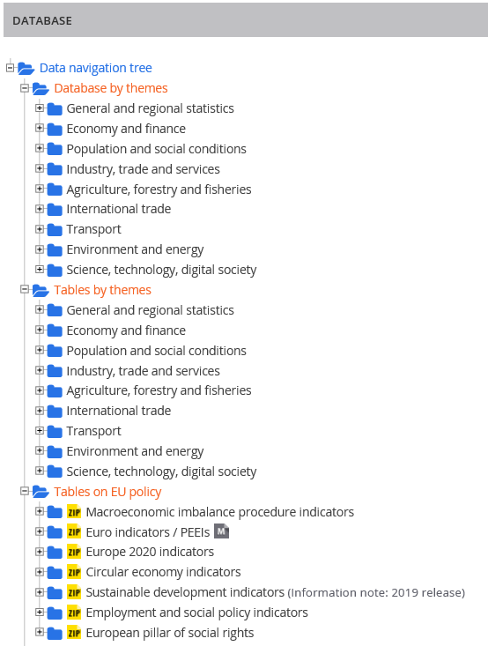
Europeisk statistik
Eurostat sammanställer jämförbar statistik i sin databas: https://ec.europa.eu/eurostat/data/database
Statistiken är åtkomlig via webbtjänster som öppna data

Slide 28
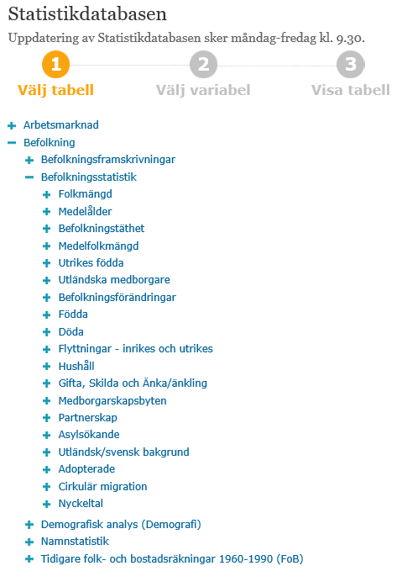
Svensk statistik
SCB har statistik som beskriver befolkning och ekonomi i Statistikdatabasen
Statistiken är åtkomlig via API som öppna data

Slide 29
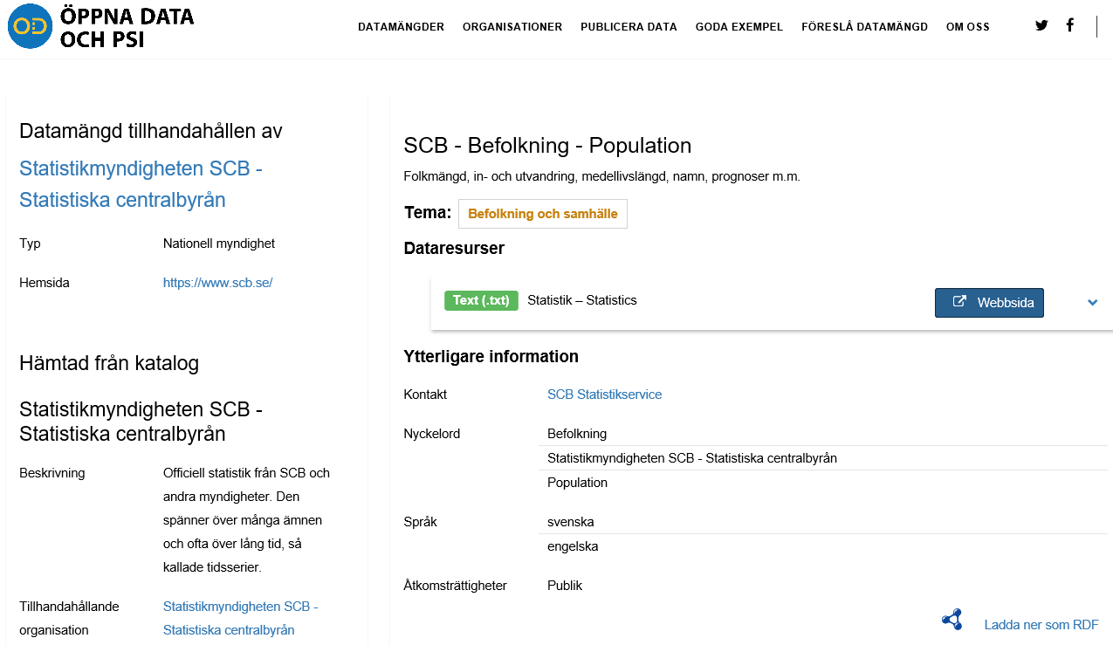
SCB har lagt upp de ämnesområden som vi har ansvar för på öppnadata.se

Slide 30
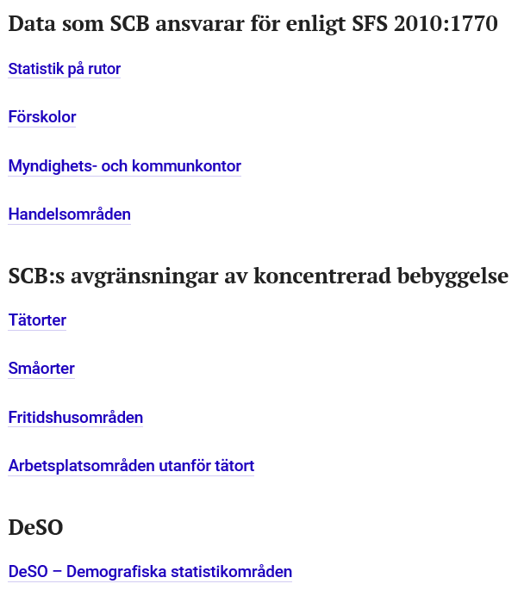
Öppna geodata
SCB tillhandahåller öppna geodata, dels kopplat till INSPIRE – dels baserat på nationella behov.
På SCB:s webbplats finns färdiga filer, på Geodataportalen finns webbtjänster

Slide 31
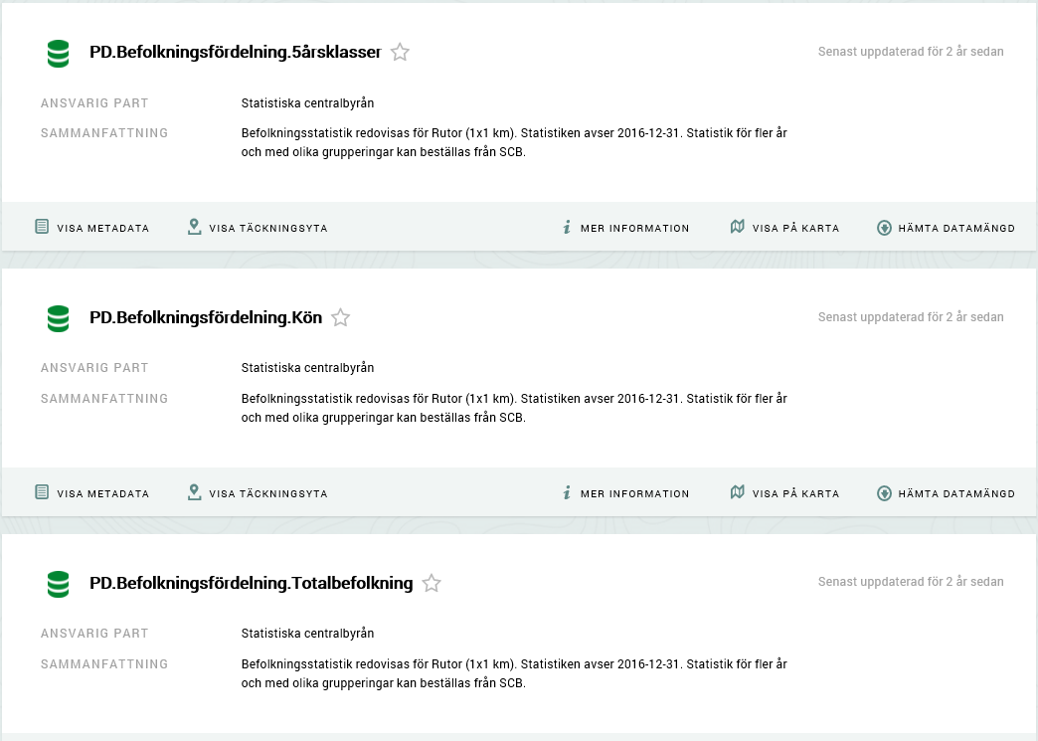
INSPIRE dataset som finns på Geodataportalen och på EU:s INSPIRE-portal

Slide 32
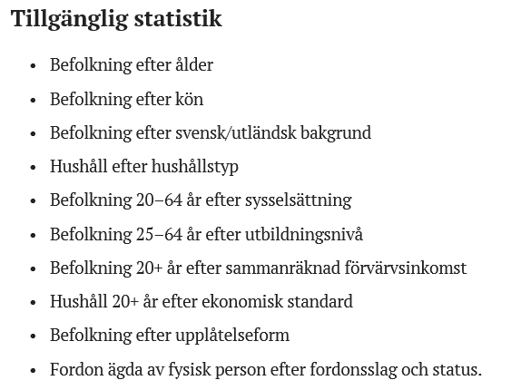
DeSO-statistik
Statistik som beskriver befolkningen
Ett urval av det som efterfrågas allra mest (tidigare betaltjänst)
Ligger som färdiga filer på scb.se
Förslag att lägga ut detta och ytterligare ett antal tabeller i Statistikdatabasen som öppna data

Slide 33

GGIM:s ”fundamental data”
“Geographical distribution of people, including population characteristics.”
“There are two relevant types of population: 1) where people live, and 2) where people are at a given time”.
Det som rekommenderas av GGIM täcks in av Europas census regulation.

Slide 34

Population and Housing Census 2020
The 1 km² grid dataset:
total population;
sex (males, females);
age (under 15, 15 to 64, 65 and over);
employed persons, as far as possible;
place of birth (in the reporting country, in another EU country, outside EU);
usual residence 12 months before (unchanged, within reporting country, outside of the reporting country).

Slide 35
Sammanfattning
Utnyttja det som finns i Eurostats databas
Utnyttja det som finns i SCB:s statistikdatabas
Utnyttja INSPIRE-tjänster (befolkning på rutor efter kön och ålder)
Föreslå att censusdata på rutor helt/delvis räknas som HVD
Statistik på lokal nivå är intressant som HVD, Sverige kan tillhandahålla statistik om befolkningen på DeSO
SCB prioriterar mer officiell statistik på lokal nivå inom egen ram

Slide 36
Företagsuppgifter

Slide 37

SCB:s allmänna företagsregister
Innehåller uppgifter om alla företag och arbetsställen i Sverige
Uppdateras kontinuerligt med uppgifter från Skatteverket och Bolagsverket
Därutöver hämtas information in via enkät från SCB samt från feedback från övriga SCB och externa användare
Avgiftsbelagda tjänster
Notes:
Registret ska enligt förordningen om det allmänna företagsregistret
(Förordningen SFS nr: 1984:692) förse det statistiska företagsregistret
med data gällande objekt och populationer. Det allmänna företagsregistret
är ursprungskällan till många andra företagsregister, både hos
myndigheter och privata aktörer. Registret är också basen för den
ekonomiska statistiken. Det är härifrån som uppgifter om objekt och
populationer hämtas. Registret används som urvalsram och är en viktig
del av den statistiska infrastrukturen.

Slide 38
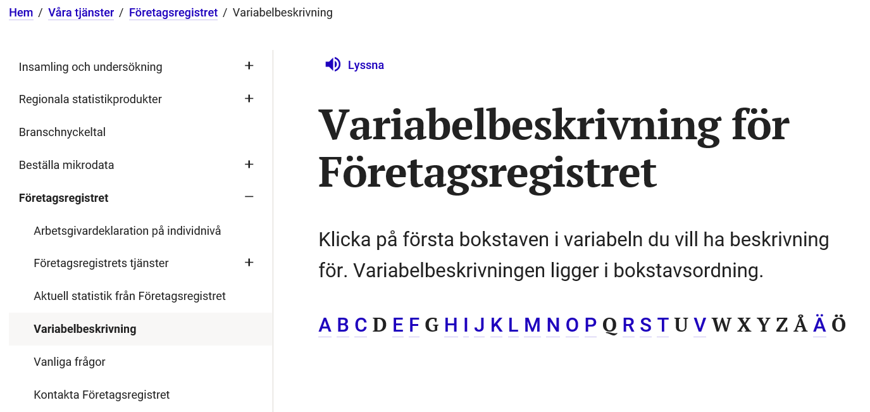

Slide 39

Stor efterfrågan
Uppgifter från registret ingår i Bolagsverkets sammansatta bastjänst
Nuvarande förordning säger att registret ska vara avgiftsfinansierat, finansieringsmodell 60% avgifter/ 40% anslag
Notes:
Många av de myndigheter som använder företagsuppgifter använder
dem i sin dagliga myndighetsutövning bl.a. för tillsynsverksamhet, i
utredningar etc. Detta innebär att informationen är nödvändig för att de
ska kunna uppfylla delar av sitt myndighetsuppdrag. Dessutom
använder kommuner informationen främst till att få en uppdaterad bild
över hur näringslivet ser ut i kommunen. I dagsläget köper många
statliga myndigheter företagsuppgifterna dels direkt från SCB dels via
återförsäljare. Att göra det allmänna företagsregistret fritt tillgängligt
skulle öka samhällsnyttan. Om registret används som bas för samtliga
företagsuppgifter och blir fritt tillgängligt för både offentlig sektor,
företag och medborgare bidrar detta till bättre utnyttjande av statens
resurser, effektivare hantering, minskade kostnader och kvalitetssäkring
av företagsuppgifter. Nettokostnaden för staten för att göra företagsregistret
fritt tillgängligt blir betydligt lägre än SCB:s äskande eftersom
det för andra ändamål frigör de medel som myndigheter idag använder
för att köpa företagsuppgifter direkt från SCB eller via återförsäljare.

Slide 40
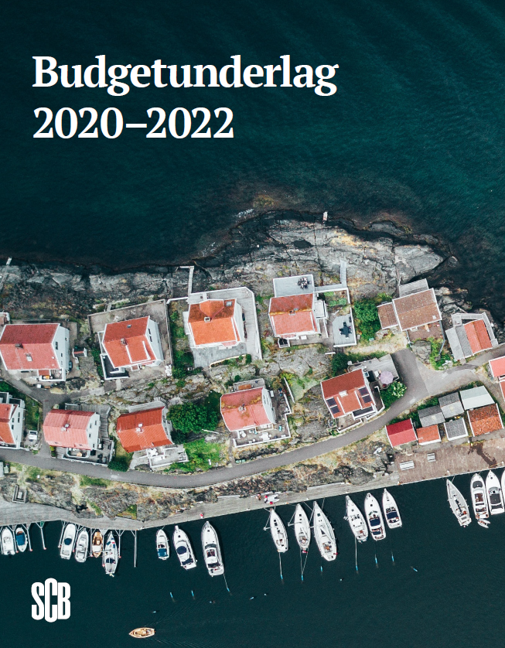
Göra Allmänna Företagsregistret till öppna data
2020: 20 700 tkr
2021 och framåt: 18 900 tkr årligen

Slide 42
Metod FÖR URVAL AV DATAMÄNGDER
Efter förra mötet har arbetshypotesen varit att ta hjälp av experter för att få många olika aspekter när de särskilt värdefulla data ska föreslås. Hur processen ska ske är ännu inte exakt defininerat men vi har nu anlitat Svante Eriksson från Governo att hjälpa oss i arbetet framåt.
Expertgrupper
En grupp per kategori
  Geospatiala data (Geospatial: t.ex. maps and postcodes)
  Jordobservation och miljö (earth observation and environment)
  Meteorologi (meteorological)
  Statistik (statistics)
  Företag och företagsägande (companies and company ownership)
  Rörlighet (mobility)
Kan bli en kombination av intervjuer, enkät
och fokusgrupper
Presentation av Svante Eriksson, Governo

Slide 43
Metoddiskussion – bikupa 1
Vad är viktiga egenskaper/förmågor hos personerna i expertgrupperna?
Vad är viktigt att tänka på i sammansättningen av grupperna – vilka aspekter måste täckas in?

Slide 44
Resultat av diskussionerna– bikupa 1

Slide 45
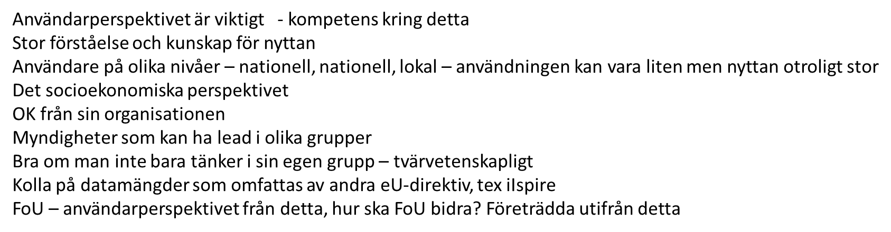
Resultat av diskussionerna– bikupa 1, forts

Slide 46
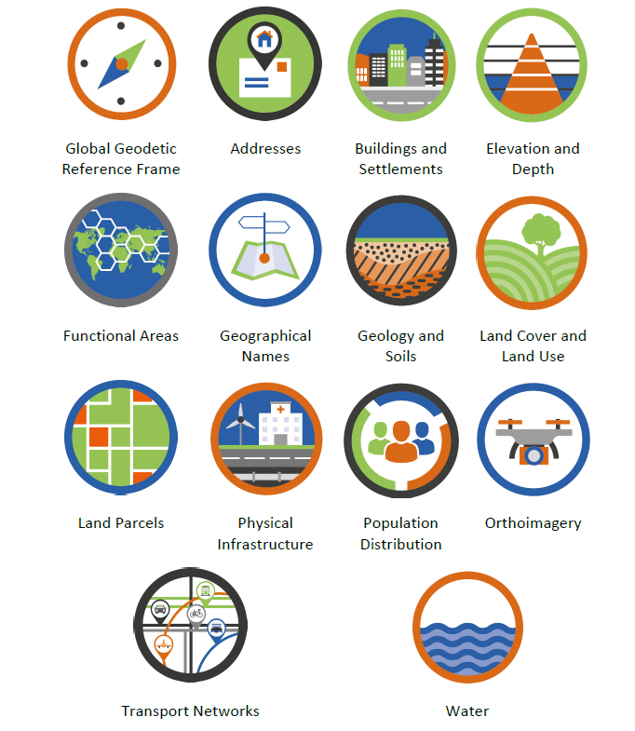
UNGGIMS rapport om fundamental data
UNGGIM har tagit fram vad de kallar Fundamental data. Deras tillvägagångssätt och dokumentation gicks igenom för att se om detta kan vara idéer att inspireras av . Länk till hela rapporten: http://ggim.un.org/meetings/GGIM-committee/9th-Session/documents/Fundamental_Data_Publication.pdf

Slide 47
BESKRIVNING UTIFRÅN UNGGIMS ”MODELL”
Why is this theme fundamental?
Which sustainable development goals (SDGs) will it help to meet?
Geospatial data features in more detail
Possible sources of data
Existing data standards

Slide 48
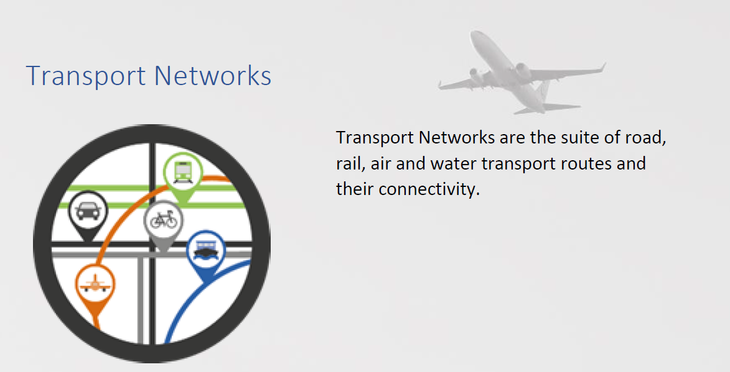
EXEMPLET TRANSPORT NETWORKS

Slide 49
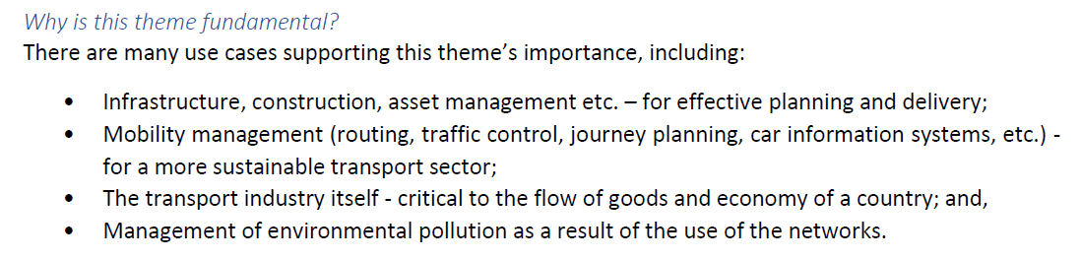
WHY IS THIS THEME FUNDAMENTAL?

Slide 50
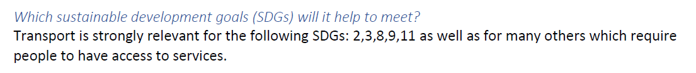
Which sustainable development goals (SDGs) will it help to meet?

Slide 51
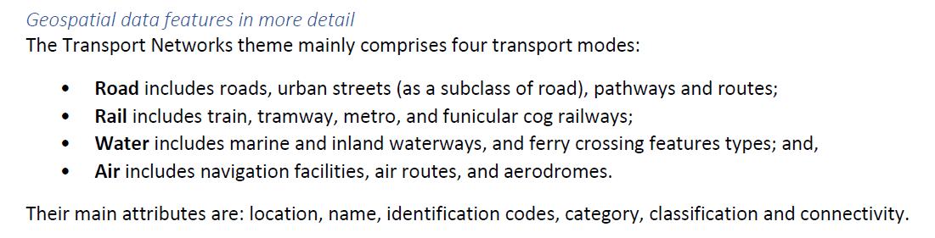
Geospatial data features in more detail

Slide 52
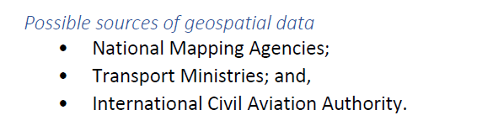
Possible sources of data

Slide 53
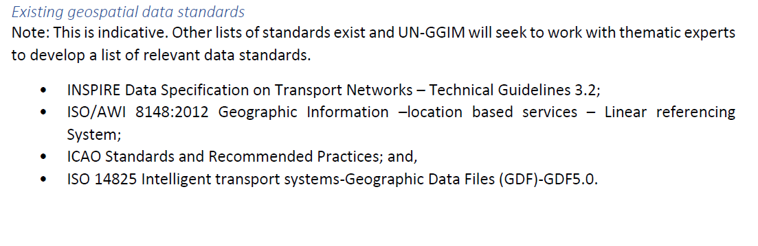
Existing data standards

Slide 54

REFLEKTION KRING UPPLÄGG…
Vi behöver fundera på om det är just SDGn/hållbarhetsmålen som vi ska mappa datamängderna mot eller om det finns andra mer lämpliga referensramar
UNNGIMs beskrivningar och nivå på data var rimlig och kan användas som ”förebild” för fortsatt arbete
Kommunerna önskar tillgängliga data i tidsserier, inte enbart ögonblicksbilder
Datamängderna i UNGGIMS rapport kan med kompletteringar utgöra en form av lista för fortsatt arbete

Slide 55
REFLEKTION KRING UPPLÄGG…
Bra att ha Europeiskt perspektiv
Bra att göra ett underlag/datalista för respektive område som utgångspunkt för expertgruppernas arbete.
Tvärgruppsdeltagande kan vara bra i expertgrupperna då flera myndigheter kan behöva delta i flera grupper – svårt med resurser för detta och under en så kort tidsperiod.
Vi borde skicka ut en tolkning av vad socioekonomisk nytta är, så att alla utgår från samma tolkning.
Vi borde använda INSPIRE som utgångspunkt för detta, men det finns även andra behov.

Slide 56
Tolkning av socioekonomiska nyttor:
Det finns ingen exakt definition av vad socioekonomiska nyttor är men socioekonomisk status är en definition som används inom flera fält, bl.a. inom folkhälsovetenskap, och är ett mått på människors ekonomiska situation, deras utbildningsnivå samt deras sysselsättning. Inom t.ex. utbildningsvetenskaplig forskning är det främst utbildningsnivån som är av vikt för den socioekonomiska statusen (Hansen-Yang, 2012)
Med detta som bakgrund tolkar vi
socioekonomiska nyttor som samhällsekonomiska nyttor och nyttor för individen i samhället.

Slide 57

FÖRESLå EXPERTER
1. Skriv på lappar
2. Fäst på respektive dataområde
Namn på expert
Organisation
Ditt namn
Alla bidrog med namn på experter som kan bidra i arbetet

Slide 58
NYTTOVÄRDERING – HELENA RINGMAR, SPATINEO
Spatineo har fått uppdraget att genomföra analysen av samhällsekonomiska nyttor på lång och kort sikt. Helena presenterade upplägget och den hjälp de behöver för att få bra underlag och nå användare av data.

Slide 59
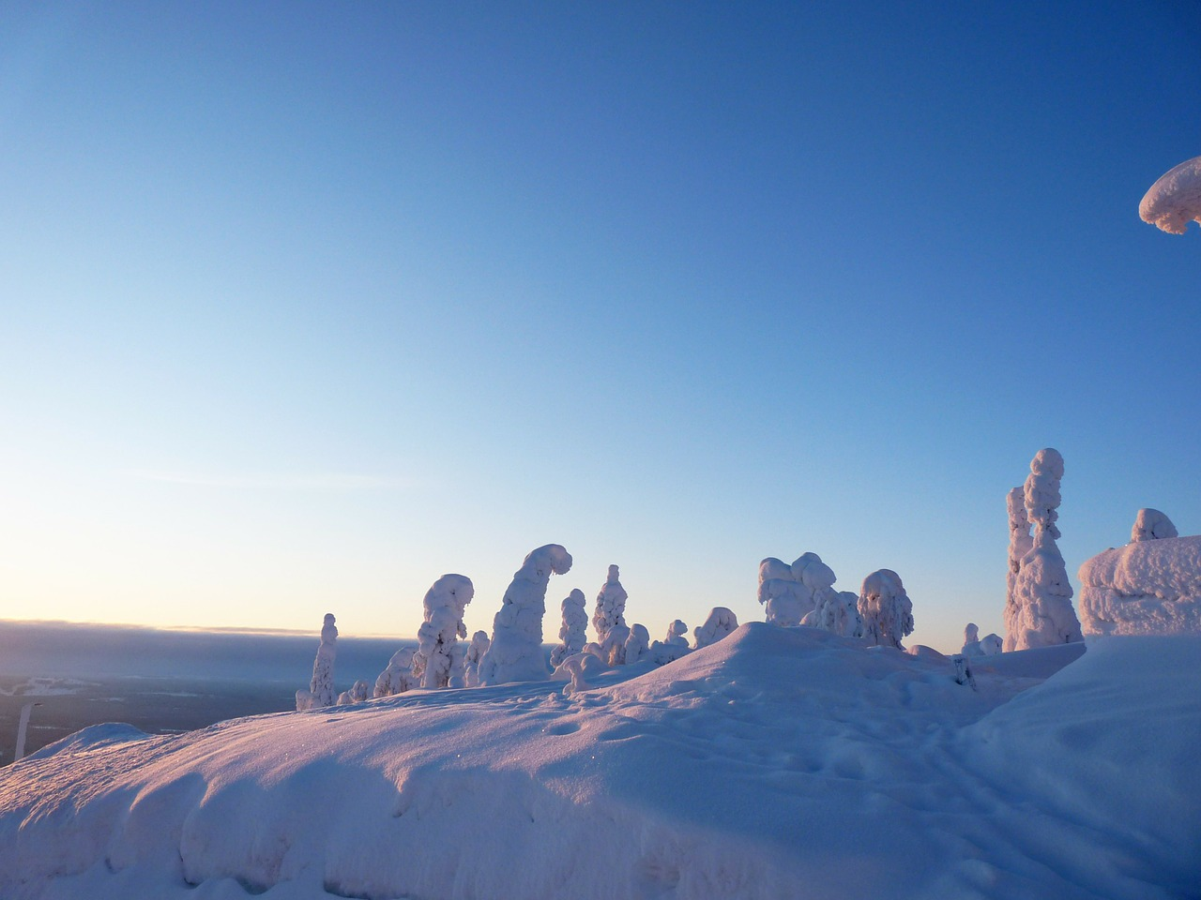


GIS-kvalitet
Allt material är att betrakta som arbetsmaterial och hanteras konfidentiellt under uppdraget. Alla eventuella personuppgifter avidentifieras enligt GDPR. När arbetet avslutas kommer arbetsmaterialet att lämnas till uppdragsgivaren och raderas hos konsulten. Uppdragsgivaren ansvarar för att alla berörda kontaktpersoner kan ta del av resultat och underlag.
Analysera samhällsekonomisk nytta
.
I enlighet med regeringsbeslut I2019/01415/DF Lantmäteriets uppdrag
www.spatineo.com
www.giskvalitet.se

Slide 60
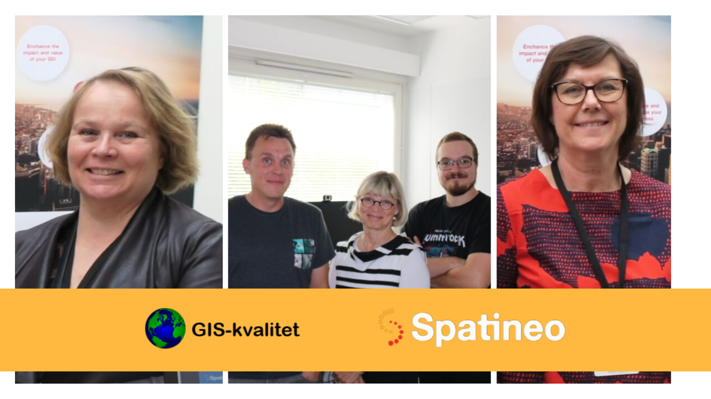
Spatineo och GIS-kvalitet
Läs mer om oss:
https://www.spatineo.com/
http://giskvalitet.se/

Slide 61
Våra tidigare referensuppdrag
Referensuppdrag: Spatineo och GIS-kvalitet har tillsammans i början av 2019 utfört en Analys av den ekonomiska nyttan av geodata i samhällsbyggnadsprocessen i Sverige. Hämta rapporten här.
Referensuppdrag: Spatineo utförde 2018 en studie för Lantmäteriverket i Finland av det ekonomiska värdet av geodata i Finland. https://www.spatineo.com/The-Economic-value-of-spatially-enabled-Services-in-Finland-and-geospatial-Platform/. Studien stöder utveckling av Nationell godataplattform och Redogörelse om politiken för geografisk information. Redogörelsen för politiken för geografisk information drar upp riktlinjer för hurdan geografisk information som behövs i samhället och hur produktionen, administrationen och distributionen av den ska utvecklas och användningen främjas.
Referensuppdrag: Spatineo utförde 2018 ett projekt för Finlands Miljöcentral ”Effekter av öppna miljödata”. Vid behov finns en presentation att hämta. Miljöcentral ville veta hur öppna miljödata används och om användningen överensstämmer med Miljöcentralens strategiska målsättningar.
Referensuppdrag: Spatineo har ett pågående projekt för Meteorologiska institutet i Finland ”Effekter av öppna data”, som beräknas redovisas i augusti 2019.

Slide 62
Vårt uppdrag, samhällsekonomiska nyttor
En analys av de samhällsekonomiska nyttorna som tillgängliggörandet av de värdefulla datamängderna väntas ge på kort (3 år) och lång (10 år) sikt
Exempel:
Signifikant påverka människors välmående kr?
Produktivitetsökning kr?
Personifiering av tjänster, förbättrad användarupplevelse kr?
Öppna upp nya lösningar, ex. behandling av sjukdomar kr?
Nya produkter som ger inkomster och arbetstillfällen kr?
Mervärdesapplikationer och mervärdestjänster kr?
Kvalitetsutveckling bland annat bättre beslut kr?
Nya kombinationer av data ger ny information kr?

Slide 63
Vårt uppdrag att analysera de samhällsekonomiska nyttorna
Kräver underlag, relevanta fakta, för att analysen ska bli av god kvalitet
Vi behöver er hjälp!
  Få fakta om nuvarande användning
  Sprida vår Enkät om samhällsekonomisk nytta till era användare
  Få kontakt med personer att intervjua om samhällsekonomisk nytta
  Deltagare till referensgruppen
Är du rätt kontaktperson?

Slide 64
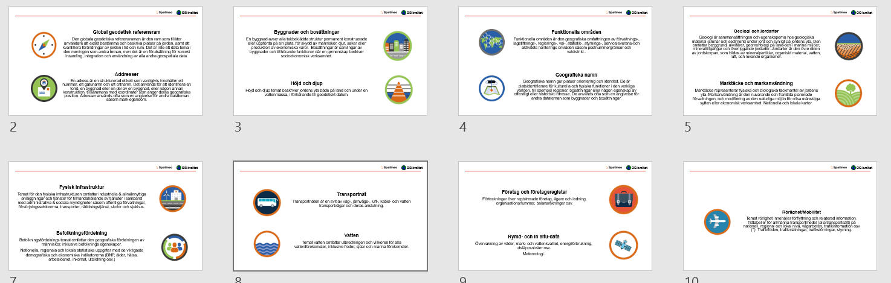
Särskilt värdefulla datamängder
Användarnas datalista exemplifierar särskilt värdefulla datamängder som ska bli avgiftsfria öppna data

Slide 65
Samverkan
Vi söker kontaktpersoner från:
de organisationer som är representerade i Geodatarådet; Boverket, Havs- och vattenmyndigheten, Malmö stad, Länsstyrelsen Värmland, Myndigheten för samhällsskydd och beredskap MSB, Naturvårdsverket, Sjöfartsverket, Skogsstyrelsen, Statistiska centralbyrån SCB, Sveriges geologiska undersökning SGU, Sveriges Kommuner och Landsting SKL, Sveriges lantbruksuniversitet, Sveriges Meteorologiska och Hydrologiska Institut SMHI, Trafikverket
Transportstyrelsen
Bolagsverket
Statens geotekniska institut
Rymdstyrelsen

Slide 66
1. Nuvarande användning
Vi behöver en kontaktperson från varje deltagande organisation.
Kontaktpersonen ska ha mandat att snabbt få fram uppgifter eller själv ha tillgång till uppgifter om nuvarande användningen av data från organisationen:
    Hur stor är användningen av vilka data/tjänster, statistik
    Vilka grupper som är användare
    Förändring vid Öppna data
Optimalt är att använda loggfiler från tjänster som vi kan analysera automatiskt, t.ex. wms, wfs, wmts, REST

Slide 67
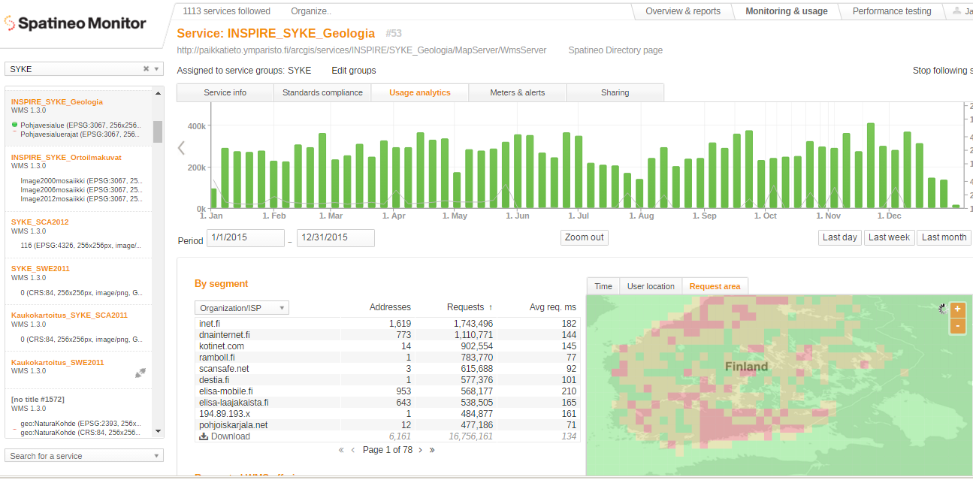
Nuvarande användning - loggfilsanalys
Loggfiler från användning av ”särskilt värdefulla datamängder”
Möjliggör automatiserad analys:
  Svar på vilka data som används och hur mycket
  Identifiera viktiga användargrupper

Slide 68
2. Enkäten
Kontaktpersonen ska sprida enkäten till sina användare!
A. Har ni Öppna data och saknar e-postadresser till användarna publicerar kontaktpersonen en länk till enkäten på er hemsida
ELLER
B. Kontaktpersonen skickar länken till enkäten via e-post till alla nuvarande användare.
Obs! Vi skriver inbjudan och gör enkäten.
Vi vill ha så många svar som möjligt!

Slide 69
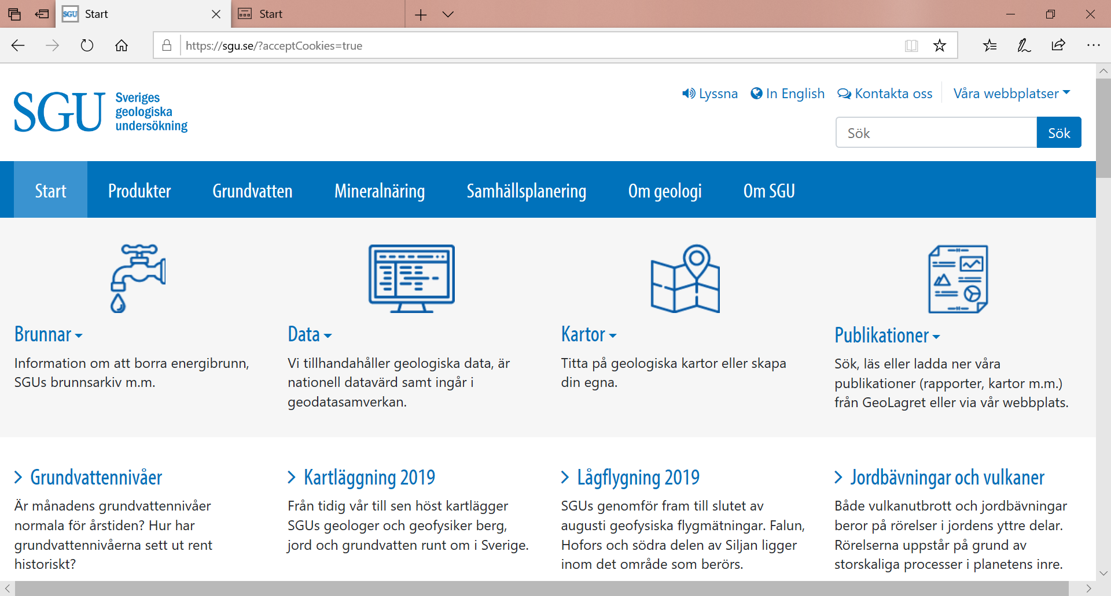
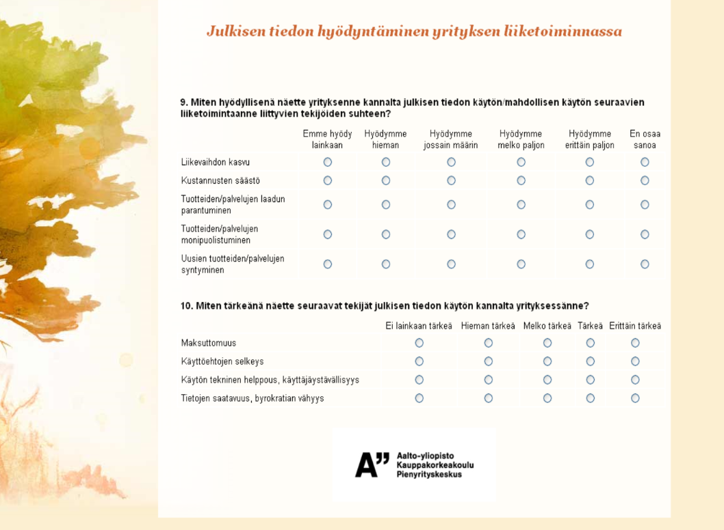
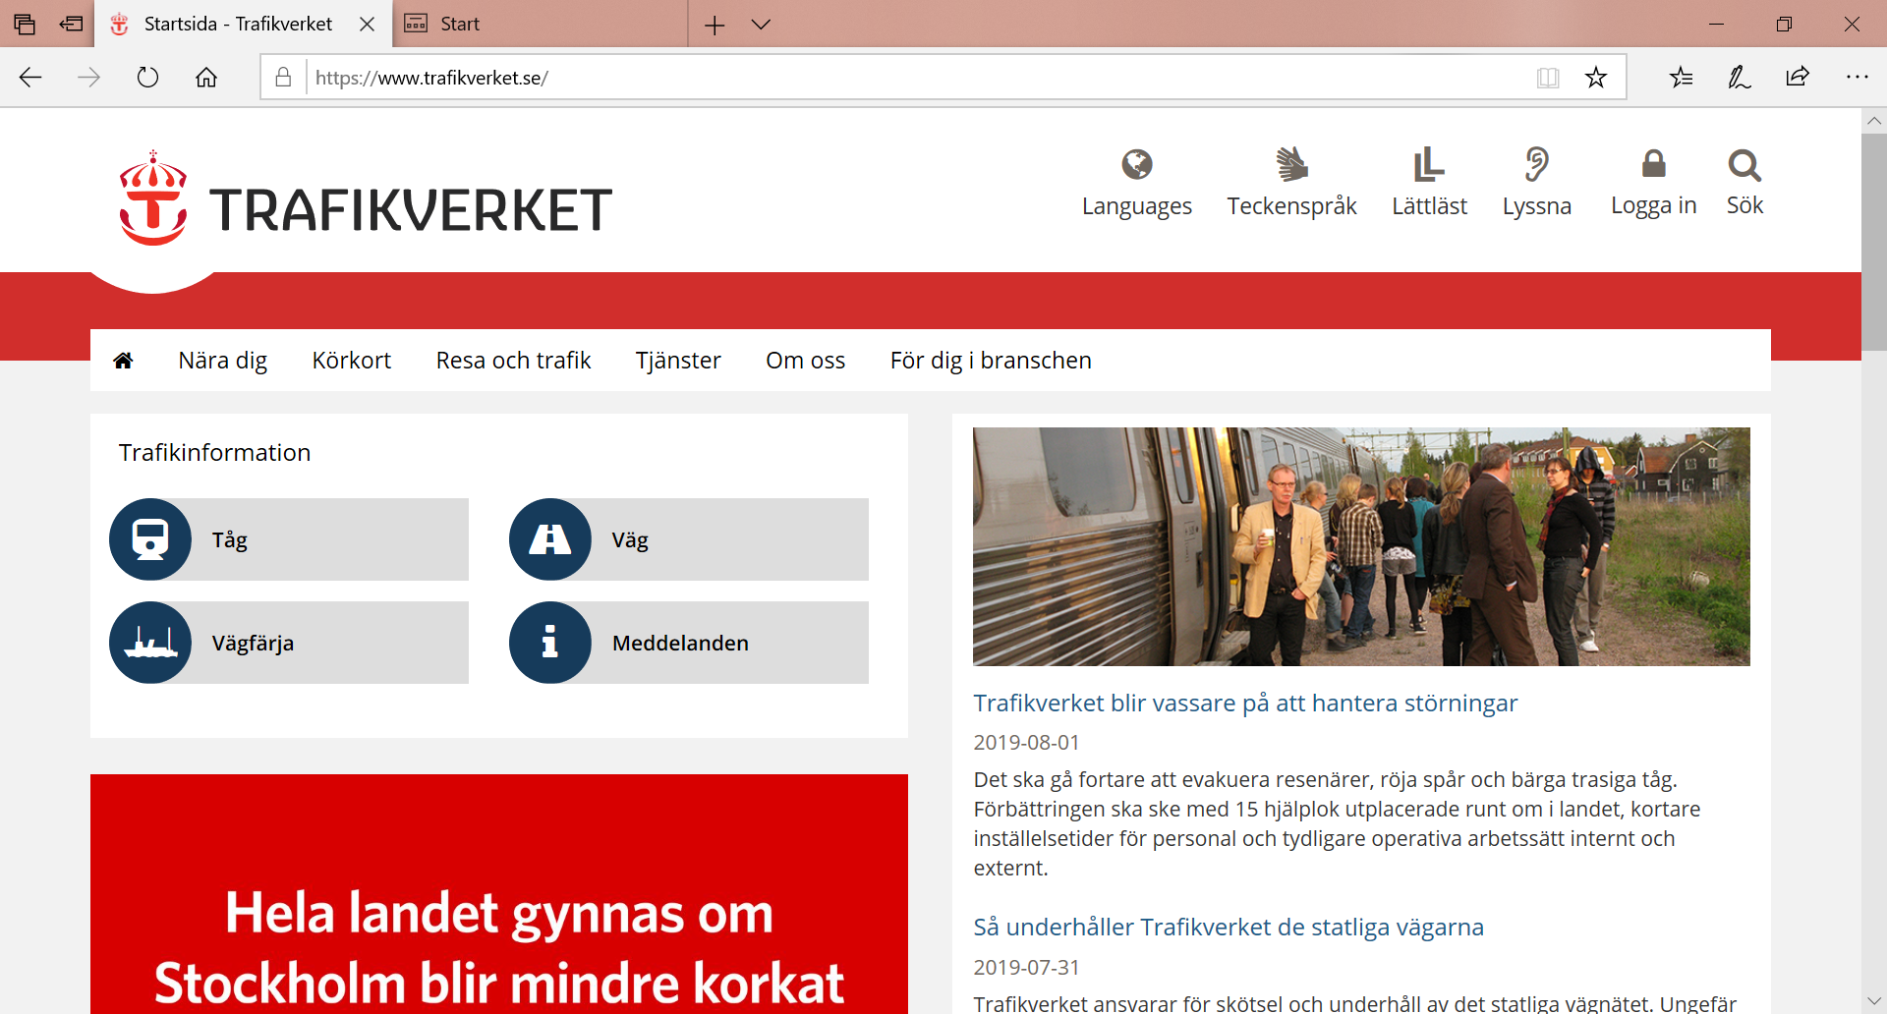
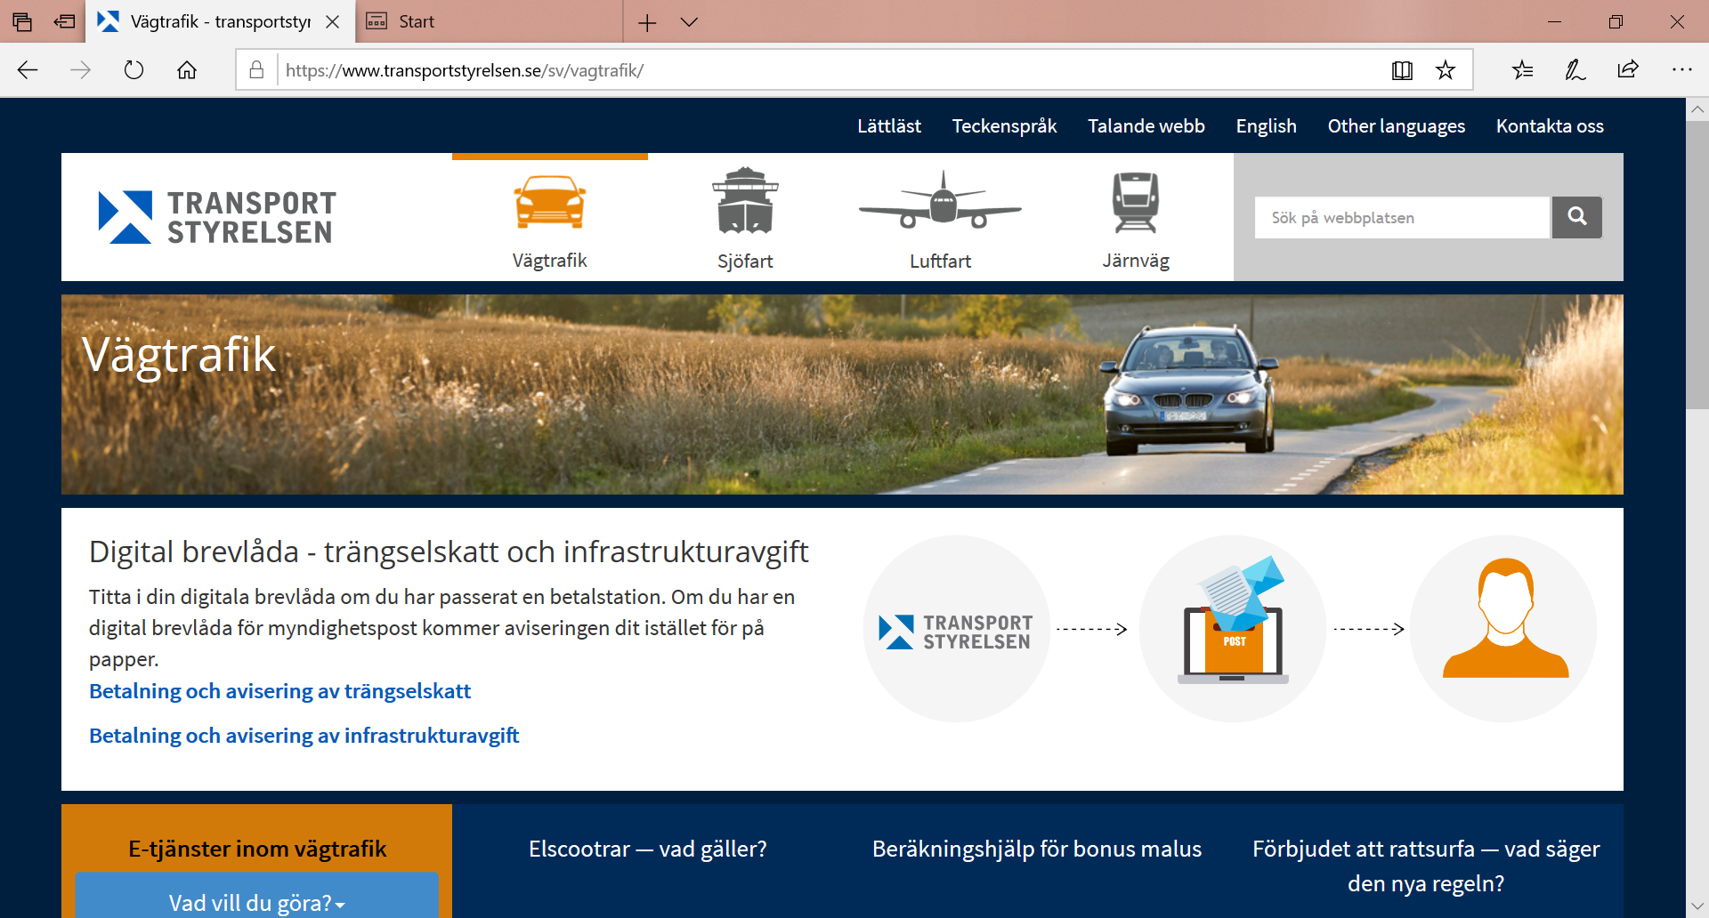
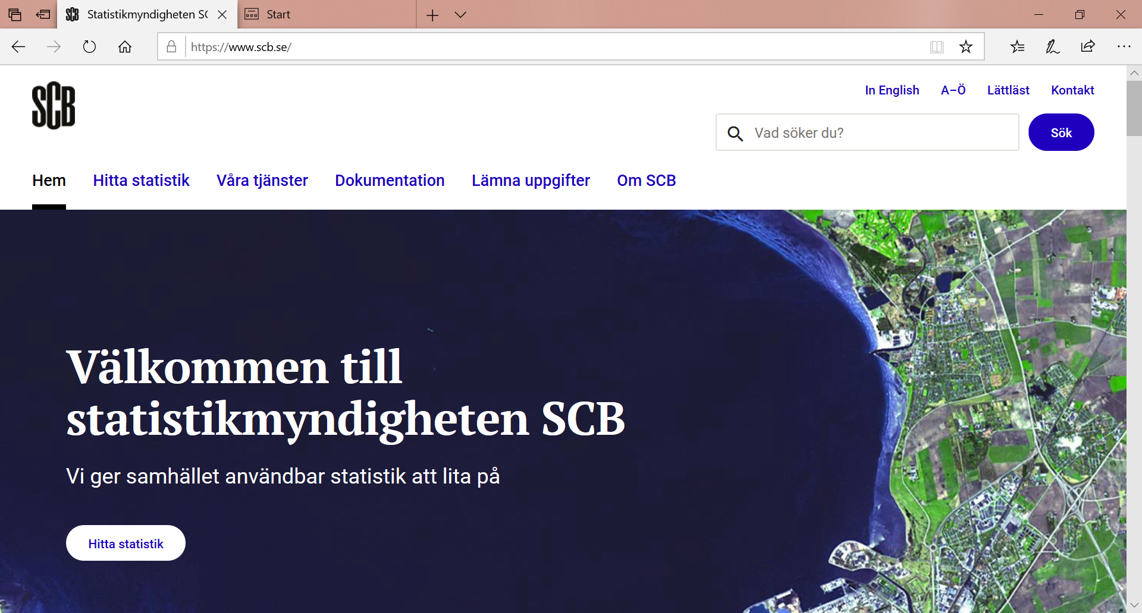
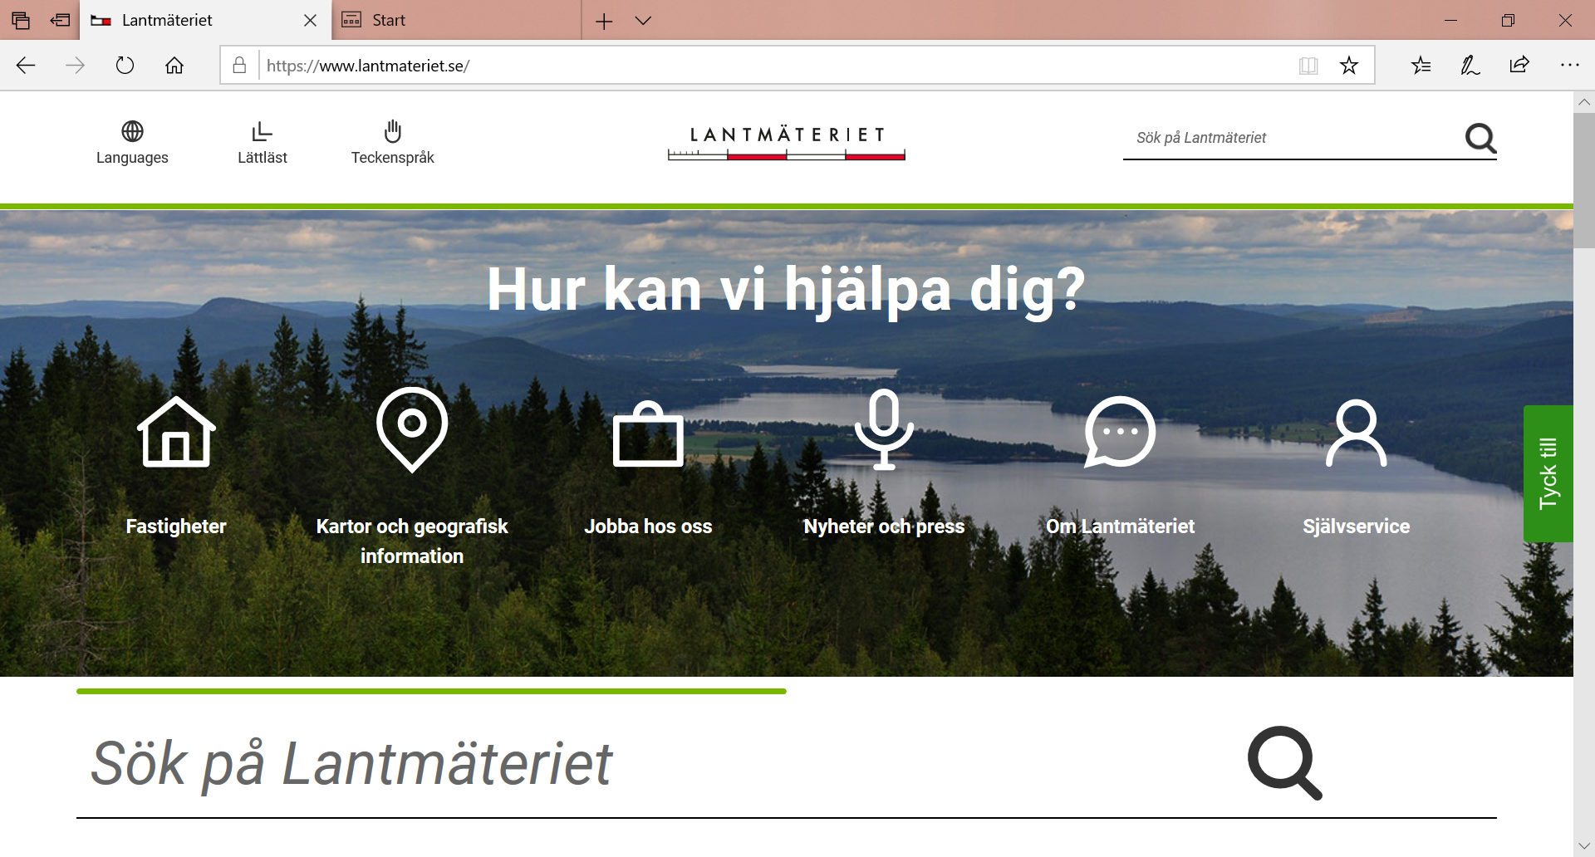
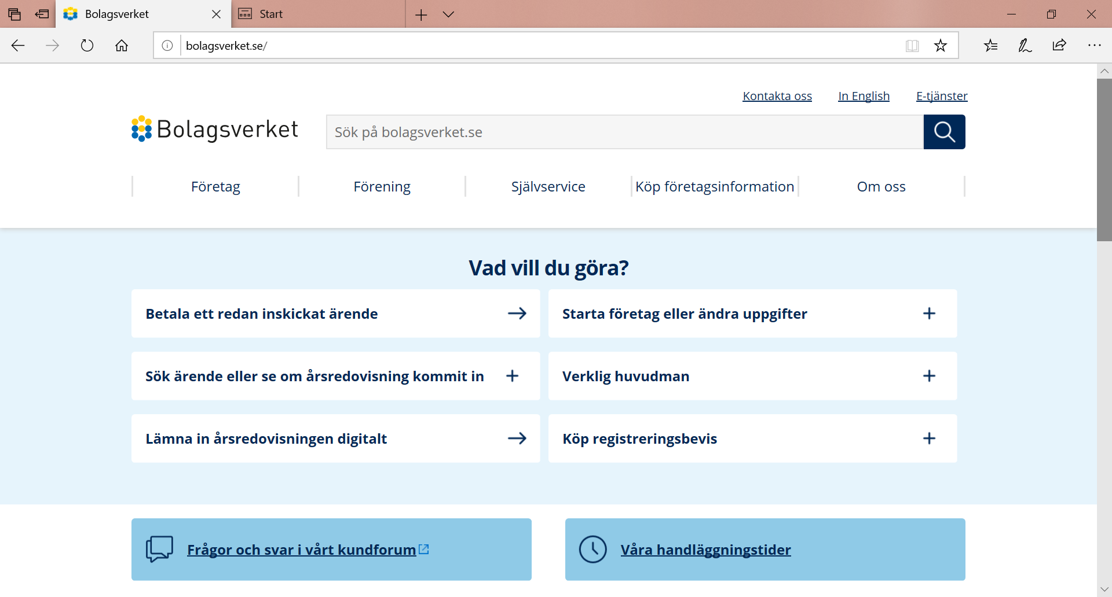
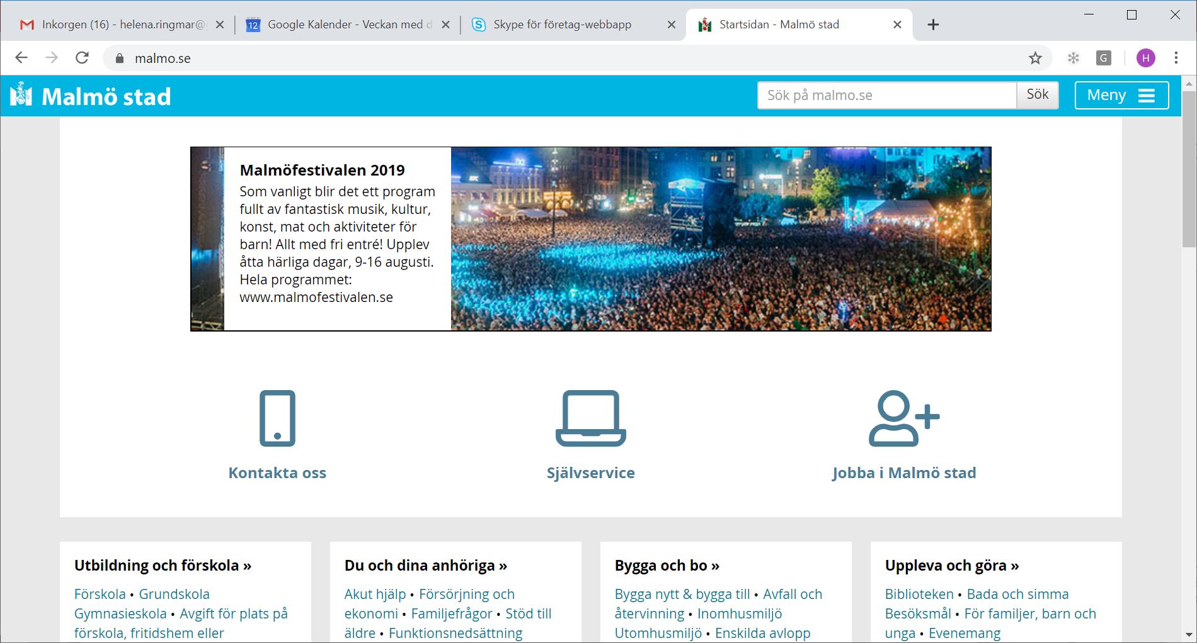
2. Enkäten om nyttor
Enkäten besvaras under perioden:
9 – 30 september 2019

Slide 70
3. Intervjuer
Kontaktpersonen ska ge förslag och kontaktuppgifter till någon/några personer lämpliga att intervjua hos representativa användargrupper.
Vi söker personer med ekonomiskt ansvar och kunskap att göra ekonomiska värderingar av nyttan i sin verksamhet.
  Intervjuer sker under september oktober.
  Sker via telefon eller Skype.
  Förväntas ge mera detaljer kring verklig användning av datat
  Validera resultat från enkät och jämförda studier
  Ekonomisk värdering av nyttan

Slide 71
Tidplan
Du blir kontaktperson Idag
Loggfilsanalys pågår – 11 oktober
Enkäten blir klar för spridning 4 september
Svarstid 9 – 30 september
Intervjuerna pågår 16 sept – 11 okt
Analys och beräkning Oktober – nov
Rapportering ca. 15 november

Slide 72

Referensgrupp
Google Hangout?
Vi öppnar dialogärenden
Snabb konversation!
Kontakt:
helena.ringmar@giskvalitet.se
Du får ett mail med förfrågan som du besvarar snarast!
Tack för att Du gör
nyttoanalysen möjlig!

Slide 73

GIS-kvalitet
Allt material är att betrakta som arbetsmaterial och hanteras konfidentiellt under uppdraget. Alla eventuella personuppgifter avidentifieras enligt GDPR. När arbetet avslutas kommer arbetsmaterialet att lämnas till uppdragsgivaren och raderas hos konsulten. Uppdragsgivaren ansvarar för att alla berörda kontaktpersoner kan ta del av resultat och underlag.
Samhällsekonomisk nyttoanalys
www.spatineo.com/ och www.giskvalitet.se/
En reflektion var att en möjlig väg framåt skulle kunna vara att avgränsa själva enkäten till att endast skickas till användare av avgiftsbelagda data
www.spatineo.com
www.giskvalitet.se
73

Slide 74
FORTSATT ARBETE - förväntningar
Bemanna expertgrupper
Sprid info om öppna seminarier
Namn på controllers inom era respektive organisationer
Vara behjälplig för Spatineo i nyttovärderingsarbetet
Omvärldsbevaka gärna med era motsvarande organisationer i Europa och återkoppla goda idéer till oss

Slide 75
TACK för idag,
Vi ses 24 september!

